Slide 1
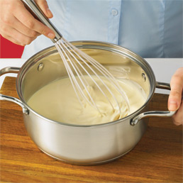
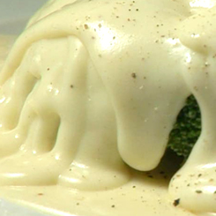
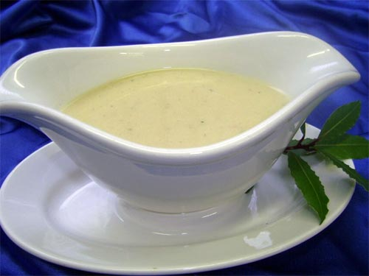
Les sauces blanches
Cardinaux Yan

Slide 2
Classification (8)
Sauces
Sauces brunes | Sauces blanches | Sauces à l’huile | Sauces spéciales
Sauces de base | Sauces de base | Sauces de base | Sauces spéciales chaudes
Demi-glace | Sauce allemande | Vinaigrette | Sauces spéciales froides
Jus lié | Sauce suprême | Mayonnaise | Chutneys
Jus de rôti | Sauce au vin blanc
 | Sauce crème de légumes | Sauces à salade | Coulis
 | Sauce crème | Sauces à salade simples
Sauces au beurre | Sauces tomates | Sauces à salade mixées
Sauces de base | Sauces de base | Sauces à salade liées
Sauce hollandaise | Sauce tomate
 | Tomates concassées

Slide 3
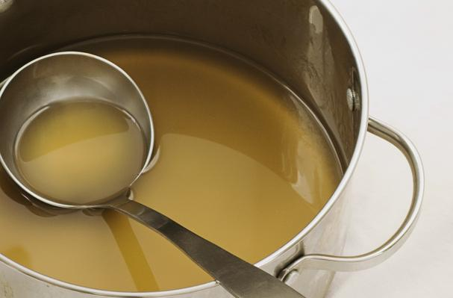
Généralités
Elles tirent leur arôme des substances aromatiques naturelles des fonds de base blancs correspondants
Il est donc indispensable de disposer de fonds bien relevés à la saveur pure pour la préparation des sauces

Slide 4
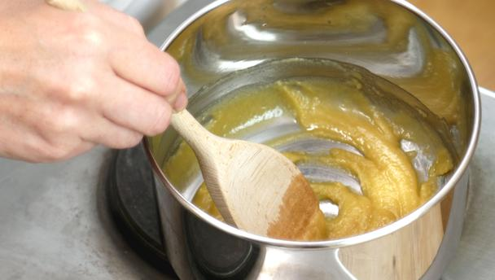
Généralités
Lorsqu’on doit produire à l’avance une sauce de base blanche en grandes quantités, il est conseillé de la lier avec un roux fait maison car ces caractéristiques de liaison sont plus stables que celles d’un roux CF
L’amidon est inadéquat comme seule liaison pour les sauces blanches car il leur confère un aspect translucide et une consistance légèrement visqueuse

Slide 5
Elaboration des sauces blanches de base
Roux | + | Fond blanc relevé | = | Sauce de base intermédiaire | + | Crème (ou liaison) | = | Sauce de base
Roux | + | Fond blanc de veau | = | Velouté de veau | + | Crème | = | Sauce allemande
 | + | Fond blanc de volaille | = | Velouté de volaille | + | Crème | = | Sauce suprême
 | + | Fond de poisson | = | Velouté de poisson | + | Crème | = | Sauce vin blanc
 | + | Fond de légumes | = | Velouté de légumes | + | Crème | = | Sauce crème de légumes
 | + | Lait | = | Béchamel | + | Crème | = | Sauce crème

Slide 6
Elaboration des sauces blanches de base
Sauce de base | Activités de base
Sauce allemande Sauce suprême Sauce vin blanc Sauce crème de légumes Sauce crème | Chauffer le beurre, ajouter la farine fleur et faire revenir Laisser refroidir Ajouter le fond chaud / lait (béchamel) en remuant et porter à ébullition Laisser cuire à feu doux au moins 15 minutes, écumer Affiner avec de la crème ou une liaison, év. renforcer avec une glace correspondante Rectifier l’assaisonnement et passer au chinois

Slide 7
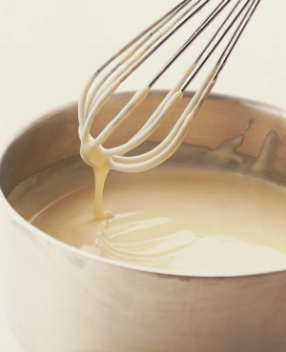
Béchamel
Lorsqu’on lie le lait avec un roux, il est résulte une béchamel
Cette « sauce » n’est cependant pas toujours affinée avec de la crème pour en faire une sauce crème
On utilise souvent cette sauce comme liaison pour des farces qui sont travaillées à froid et doivent ensuite être chauffées (p.ex. rissoles de légumes ou croquettes aux champignons)
Elle est aussi souvent un élément de recette telles que lasagnes ou sauce Mornay

Slide 8
Elaboration des variations de sauces blanches
Réduction du fond de pochage /d’étuvage | + | Sauce blanche de base | + | Affinement / Garniture | = | Exemples de variations
Fond d’étuvage de ris de veau en tranches | + | Sauce allemande | + | Flocons de beurre / Estragon | = | Sauce à l’estragon
Fond de pochage d’un suprême de volaille | + | Sauce suprême | + | Glace de viande / Coulis de poivrons rouges | = | Sauce Albufera
Fond de pochage de filets de sole | + | Sauce vin blanc | + | Beurre de homard / Glace de homard | = | Sauce de homard
Fond d’étuvage de légumes racines | + | Sauce crème de légumes | + | Feuilles de cerfeuil | = | Sauce au cerfeuil
Fond d’étuvage de bolets | + | Sauce crème | + | Bolet étuvés / Persil haché | = | Sauce aux bolets

Slide 9
Elaboration des variations de sauces blanches
Sauce de base | Activités de base
Sauce allemande Sauce suprême Sauce vin blanc Sauce crème de légumes Sauce crème | Retirer le produit cuit du fond de pochage ou d’étuvage Réduire le fond jusqu’à consistance sirupeuse Compléter avec la sauce blanche de base correspondante et porter rapidement à ébullition Passer au chinois étamine Ajouter les garnitures / affinements préparés séparément Rectifier l’assaisonnement

Slide 10
Informations
Le fond de pochage ou d’étuvage réduit est un élément essentiel d’une variation
Il donne le goût caractéristique

Slide 11
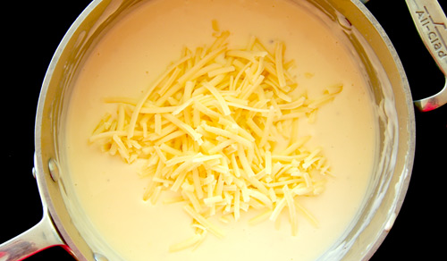
Sauce Mornay
Battre le jaune d’œuf avec un peu de crème au bain-marie pour former une masse crémeuse
Ajouter à la béchamel encore chaude, mais plus bouillante
Ajouter du fromage râpé
Elle sert pour gratiner les mets de pâtes alimentaires, de légumes, de champignons et de pommes de terre

Slide 12
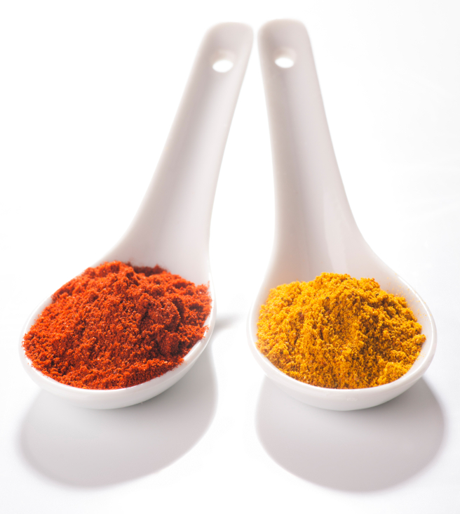
Parfumer au curry ou au paprika
2 procédés conviennent particulièrement bien, même s’il faut préférer le 1er :
Compléter la variation avec un peu de sauce curry toute prête (sauce spéciale) ou un coulis de poivrons (coulis)
Faire revenir rapidement de la poudre de curry ou de paprika dans un peu de beurre à basse température et ajouter au fond en réduction

